Slide 1

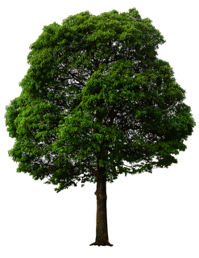
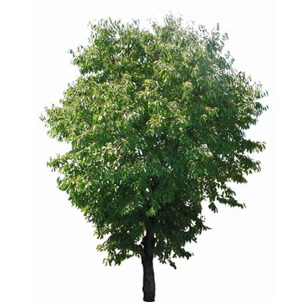


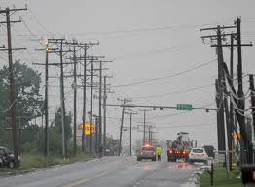
블렌딩(Blending)
빌보드(Billboard) 기법
나무(Tree), 광고판(Billboard), 전봇대(Pole) 이러한 객체를 메쉬로 만들 수 있지만 객체가 많다면 프레임 레이트가 낮아짐 나무 메쉬는 다각형의 수가 상당히 많고 모델링이 어려움

Slide 2
블렌딩(Blending)
빌보드(Billboard) 기법
나무(Tree), 광고판(Billboard), 전봇대(Pole) 메쉬를 사각형으로 만들고 텍스쳐 이미지를 매핑(알파 블렌딩)
사각형이 항상 카메라를 향하도록 처리
카메라가 나무 뒤로 이동하면?
Right
Look
카메라
빌보드의 중점(월드 좌표계) B = (B_{x}, B_{y}, B_{z})
카메라의 위치(월드 좌표계) C = (C_{x}, C_{y}, C_{z})
빌보드의 로컬 좌표계 (Right, Up, Look)
Look = normalize(C – B)
Up = (0, 1, 0)
Right = Up x Look

Slide 3
블렌딩(Blending)
빌보드(Billboard) 기법
CTexturedRectangleMesh::CTexturedRectangleMesh(ID3D11Device *pd3dDevice, float fWidth, float fHeight, ID3D11ShaderResourceView *pd3dsrvTexture, ID3D11SamplerState *pd3dSamplerState, ID3D11BlendState *pd3dBlendState) : CTexturedMesh(pd3dDevice, pd3dsrvTexture, pd3dSamplerState, pd3dBlendState) {
m_nVertices = 6;
m_nStride = sizeof(CTexturedVertex);
m_nOffset = 0;
m_d3dPrimitiveTopology = D3D11_PRIMITIVE_TOPOLOGY_TRIANGLELIST;
float fx = fWidth * 0.5f, fy = fHeight * 0.5f;
CTexturedVertex *pVertices = new CTexturedVertex[m_nVertices];
pVertices[0] = CTexturedVertex(D3DXVECTOR3(+fx, +fy, 0.0f), D3DXVECTOR2(1.0f, 0.0f));
pVertices[1] = CTexturedVertex(D3DXVECTOR3(+fx, -fy, 0.0f), D3DXVECTOR2(1.0f, 1.0f));
pVertices[2] = CTexturedVertex(D3DXVECTOR3(-fx, -fy, 0.0f), D3DXVECTOR2(0.0f, 1.0f));
pVertices[3] = CTexturedVertex(D3DXVECTOR3(-fx, -fy, 0.0f), D3DXVECTOR2(0.0f, 1.0f));
pVertices[4] = CTexturedVertex(D3DXVECTOR3(-fx, +fy, 0.0f), D3DXVECTOR2(0.0f, 0.0f));
pVertices[5] = CTexturedVertex(D3DXVECTOR3(+fx, +fy, 0.0f), D3DXVECTOR2(1.0f, 0.0f));
D3D11_BUFFER_DESC d3dBufferDesc;
ZeroMemory(&d3dBufferDesc, sizeof(D3D11_BUFFER_DESC));
d3dBufferDesc.Usage = D3D11_USAGE_DEFAULT;
d3dBufferDesc.ByteWidth = m_nStride * m_nVertices;
d3dBufferDesc.BindFlags = D3D11_BIND_VERTEX_BUFFER;
D3D11_SUBRESOURCE_DATA d3dBufferData;
ZeroMemory(&d3dBufferData, sizeof(D3D11_SUBRESOURCE_DATA));
d3dBufferData.pSysMem = pVertices;
pd3dDevice->CreateBuffer(&d3dBufferDesc, &d3dBufferData, &m_pd3dVertexBuffer);
}

Slide 4
블렌딩(Blending)
빌보드(Billboard) 기법
void CBillboardObject::Animate(float fTimeElapsed, CCamera *pCamera)
{
D3DXVECTOR3 d3dxvCameraPosition = pCamera->GetPosition();
SetLookAt(d3dxvCameraPosition);
}
void CBillboardObject::SetLookAt(D3DXVECTOR3& d3dxvTarget)
{
D3DXVECTOR3 d3dxvRight, d3dxvUp(0.0f, 1.0f, 0.0f);
D3DXVECTOR3 d3dxvPosition(m_d3dxmtxWorld._41, m_d3dxmtxWorld._42, m_d3dxmtxWorld._43);
D3DXVECTOR3 d3dxvLook = d3dxvTarget - d3dxvPosition;
D3DXVec3Normalize(&d3dxvLook, &d3dxvLook);
D3DXVec3Cross(&d3dxvRight, &d3dxvUp, &d3dxvLook);
D3DXVec3Normalize(&d3dxvRight, &d3dxvRight);
m_d3dxmtxWorld._11 = d3dxvRight.x; m_d3dxmtxWorld._12 = d3dxvRight.y; m_d3dxmtxWorld._13 =…;
m_d3dxmtxWorld._21 = d3dxvUp.x; m_d3dxmtxWorld._22 = d3dxvUp.y; m_d3dxmtxWorld._23 =…;
m_d3dxmtxWorld._31 = d3dxvLook.x; m_d3dxmtxWorld._32 = d3dxvLook.y; m_d3dxmtxWorld._33 =…;
}
Right Vector x | Right Vector y | Right Vector z | 0
Up Vector x | Up Vector y | Up Vector z | 0
Look Vector x | Look Vector y | Look Vector z | 0
Position x | Position y | Position z | 1
void CTexturedMesh::Render(ID3D11DeviceContext *pd3dDeviceContext)
{
pd3dDeviceContext->PSSetShaderResources(PS_SLOT_TEXTURE, 1, &m_pd3dsrvTexture);
pd3dDeviceContext->PSSetSamplers(PS_SLOT_SAMPLER, 1, &m_pd3dSamplerState);
pd3dDeviceContext->OMSetBlendState(m_pd3dBlendState, NULL, 0xffffffff);
CMesh::Render(pd3dDeviceContext);
}

Slide 5
블렌딩(Blending)
고려 사항
블렌딩 연산의 소스(Source)는 픽셀 쉐이더의 출력 값(색상, 알파 값)임을 유의
빌보드가 아닌 경우 은면 제거(Back Face Culling)를 하지 않아야 함
알파 블렌딩을 위한 텍스쳐 픽셀의 사전 계산
쉐이더 프로그램에서 같은 연산을 두 번 이상 계산하는 가를 점검
나무를 그릴 때 인스턴싱을 쓰면 많은 개수의 나무를 그릴 때 효율적일 수 있음 인스턴싱을 위해 각 나무 객체의 월드 변환 행렬을 파이프라인으로 보내야 함 나무가 1000 개라면 (16*4바이트)*1000=64,000바이트 필요 더 효율적인 방법이 있을까? 파이프라인으로 보내는 데이터의 양을 줄일 수 있는 방법이 있을까?
float4 PSTransparent(VS_OUTPUT input) : SV_Target {
float4 cSourceColor;
cSourceColor.rgb = …
float4 cTexture = gtxtTexture.Sample(gSamplerState, input.texcoord0);
cSourceColor.a = cTexture.a * gcMaterial.a;
//cSourceColor.a = cTexture.r;
return(cSourceColor);
}
어떤 값도 OK!
Color = SrcColor * (1 – SrcAlpha) + DestColor * SrcAlpha
텍스쳐의 각 텍셀에 대하여 SrcColor * (1 – SrcAlpha)의 값은 미리 계산할 수 있음
텍스쳐 텍셀 값을 SrcColor * (1 – SrcAlpha)로 저장하고 블렌딩 수식으로 다음을 사용
Color = SrcColor * 1 + DestColor * SrcAlpha

Slide 6
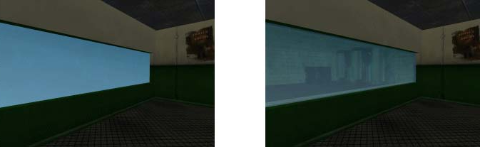
블렌딩(Blending)
렌더링 순서(Rendering Order)
블렌딩의 결과 색상은 투명(완전 투명, 부분 투명)하거나 불투명할 수 있음
블렌딩의 결과가 프레임 버퍼에 쓰여질 때 깊이 버퍼에도 깊이값이 쓰여짐
깊이 검사(Depth Test)를 하는 경우 렌더링 순서에 따라 결과가 달라질 수 있음
깊이 검사 또는 깊이 버퍼를 사용하는 이유는?
불투명한 다각형(Non-alpha Polygon)만을 렌더링하는 경우
불투명한 다각형들과 투명한 다각형들을 섞어서 렌더링하는 경우
불투명한 다각형들을 먼저 렌더링하고 (부분)투명한 다각형들을 나중에 렌더링함 (부분)투명한 다각형들을 렌더링할 때 깊이 검사를 하면 문제가 발생(어떤 문제?)
해결책(Solution)
투명한 다각형들은 카메라까지의 거리에 따라 정렬(Sorting)
카메라에서 거리가 먼 다각형을 먼저 렌더링(Back-to-Front Rendering)
유리를 먼저 렌더링
유리를 나중에 렌더링

Slide 7
블렌딩(Blending)
렌더링 순서(Rendering Order)
씬을 렌더링할 때 블렌딩 연산이 포함되면 항상 불투명 다각형을 먼저 렌더링 불투명한 다각형들로 렌더링된 프레임 버퍼에 (부분)투명한 다각형들을 블렌딩
(부분)투명한 객체 또는 다각형들을 렌더링하는 순서를 어떻게 결정할 것인가?
블렌딩 연산이 더하기(+)로만 구성되면 렌더링하는 순서는 상관없음
블렌딩 연산이 빼기(-)로만 구성되면 렌더링하는 순서는 상관없음
블렌딩 연산이 곱하기(*)로만 구성되면 렌더링하는 순서는 상관없음
불투명한 객체 또는 다각형을 렌더링한 프레임 버퍼: F 렌더링할 (부분)투명한 객체 또는 다각형: B₁, B₂, B₃, …, B_{n}
블렌딩 연산이 더하기, 빼기, 또는 곱하기로만 구성되면 투명한 다각형을 어떤 순서로 렌더링 하더라도 결과가 같으므로 투명한 다각형을 정렬하지 않아도 됨
깊이 검사(쓰기)를 사용하면 블렌딩의 결과가 달라질 수 있음 깊이 검사(쓰기)를 사용하지 않으면 다각형들의 가려지는 관계에 상관없이 블렌딩
Color = SrcColor * (1, 1, 1, 1) + DestColor * (1, 1, 1, 1) = SrcColor + DestColor
Color = SrcColor * DestColor + DestColor * (0, 0, 0, 0) = SrcColor * DestColor
Color = SrcColor * (1, 1, 1, 1) - DestColor * (1, 1, 1, 1) = SrcColor - DestColor
Color = F + B₁ + B₂ + B₃ + … + B_{n-1} + B_{n} = F + B_{n} + B_{n-1} + … + B₃ + B₂ + B₁
Color = F * B₁ * B₂ * B₃ * … * B_{n-1} * B_{n} = F * B_{n} * B_{n-1} * … * B₃ * B₂ * B₁
Color = F - B₁ - B₂ - B₃ - … - B_{n-1} - B_{n} = F - B_{n} - B_{n-1} - … - B₃ - B₂ - B₁

Slide 8
블렌딩(Blending)
렌더링 순서(Rendering Order)
블렌딩 연산이 더하기, 빼기, 곱하기 중 하나가 아닌 경우
부분 투명한 다각형들을 렌더링하는 경우
부분 투명한 사각형(Blue, Green, Red) 3개를 렌더링하는 경우
Color = SrcColor * SrcAlpha + DestColor * (1 - SrcAlpha)
예제 1: Blue * Green * Red
Blue 사각형을 렌더링 Frame Buffer는 Blue = (0, 0, 1.0)
Green 사각형을 렌더링(블렌딩)
Color = Green * 0.5 + Blue * (1 - 0.5) Color = (0, 1.0, 0) * 0.5 + (0, 0, 1.0) * 0.5 = (0, 0.5, 0) + (0, 0, 0.5) = (0, 0.5, 0.5) = Murky Blue
Red 사각형을 렌더링(블렌딩)
Color = Red * 0.5 + MurkyBlue * (1 – 0.5) = (1.0, 0, 0) * 0.5 + (0.0, 0.5, 0.5) * 0.5 = (0.5, 0.25, 0.25)
결과 = (0.5, 0.25, 0.25) = Brownish Color
SrcAlpha = 0.5
정렬이 필요!
예제 2: Blue * Red * Green
Blue 사각형을 렌더링 Frame Buffer는 Blue = (0, 0, 1.0)
Red 사각형을 렌더링(블렌딩)
Color = Red * 0.5 + Blue * (1 - 0.5) Color = (1.0, 0, 0) * 0.5 + (0, 0, 1.0) * 0.5 = (0.5, 0, 0) + (0, 0, 0.5) = (0.5, 0, 0.5) = Purple
Green 사각형을 렌더링(블렌딩)
Color = Green * 0.5 + Purple * (1 – 0.5) = (0, 1.0, 0) * 0.5 + (0.5, 0, 0.5) * 0.5 = (0.25, 0.5, 0.25)
결과 = (0.25, 0.5, 0.25) = Grayish Green Color

Slide 9
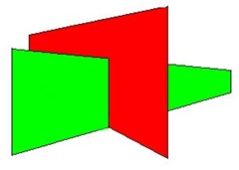
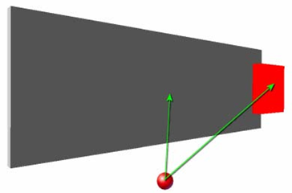
블렌딩(Blending)
렌더링 순서(Rendering Order)
(부분)투명한 다각형들을 정렬(Sorting)할 때 고려할 사항 프레임마다 (부분)투명한 다각형들을 정렬하는 시간 때문에 비효율의 가능성 정렬을 정확하게 할 수 없는 상황(Sorting Paradox)이 발생 카메라와 거리를 측정하는 기준의 문제, 정렬 알고리즘(Quick/Bubble/…)의 선택
일반적으로 부정확하게 정렬을 해도(즉, 블렌딩이 부정확해도) 큰(?) 문제가 아님
(부분)투명한 다각형을 렌더링할 때 깊이 값을 깊이 버퍼에 쓰지 않는 것이 해결책
HRESULT ID3D11Device::CreateDepthStencilState(
[in] const D3D11_DEPTH_STENCIL_DESC *pDepthStencilDesc,
[out] ID3D11DepthStencilState **ppDepthStencilState
);
typedef struct D3D11_DEPTH_STENCIL_DESC {
BOOL DepthEnable;
D3D11_DEPTH_WRITE_MASK DepthWriteMask;
D3D11_COMPARISON_FUNC DepthFunc;
BOOL StencilEnable;
UINT8 StencilReadMask;
UINT8 StencilWriteMask;
D3D11_DEPTH_STENCILOP_DESC FrontFace;
D3D11_DEPTH_STENCILOP_DESC BackFace;
} D3D11_DEPTH_STENCIL_DESC;
typedef enum D3D11_DEPTH_WRITE_MASK {
D3D11_DEPTH_WRITE_MASK_ZERO,
D3D11_DEPTH_WRITE_MASK_ALL
} D3D11_DEPTH_WRITE_MASK;

Slide 10
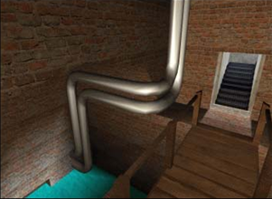
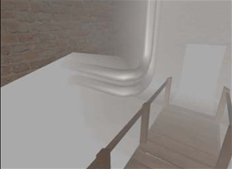
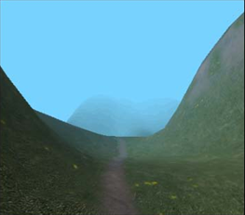
블렌딩(Blending)
안개(Fog)
안개(공기에 포함된 물과 먼지 입자 때문에 빛이 산란되는 현상)
렌더링의 최적화를 위해 사용 절두체의 원평면(Far Plane) 바깥쪽에 있는 물체들은 보이지(그려지지) 않음 카메라가 전진하면 바깥쪽 물체들이 갑자기 보이게 됨(Popping) 안개를 사용하면 이러한 현상을 부드럽게 할 수 있음 프레임 레이트를 유지하기 위하여 안개 효과를 사용할 수도 있음
안개는 색상 블렌딩의 형태로 구현할 수 있음 카메라와 물체까지의 거리에 따라 블렌딩 색상을 결정
C_{final} = F_{factor} x C_{original} + (1 – F_{factor}) x C_{fog}
C_{final} : 안개를 적용한 결과 색상 C_{original} : 안개를 적용하기 전의 색상 F_{factor} : 안개 인자(Fog Factor), 0.0 ~ 1.0, 카메라까지의 거리에 반비례 C_{fog} : 안개 색상

Slide 11
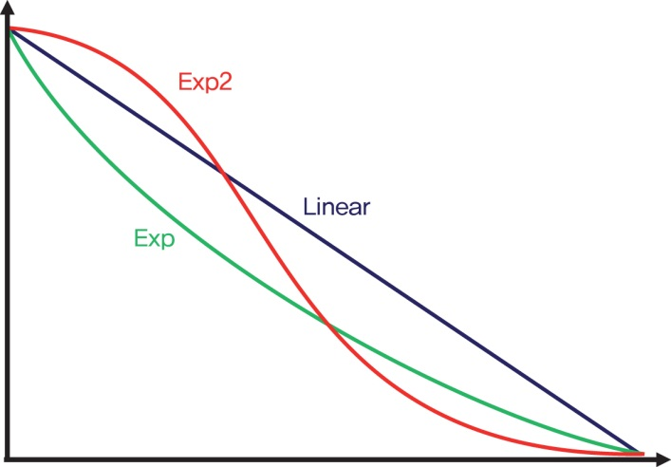



블렌딩(Blending)
안개(Fog)
안개 효과는 정점 또는 픽셀에 대하여 구현 가능
정점 안개(Vertex Fog) 각 정점에 대하여 안개 효과(안개 인자)를 계산
픽셀 안개(Pixel Fog) 각 픽셀에 대하여 안개 효과를 계산
안개 계산식
① 선형 안개(Linear Fog)
② 비선형 안개(Exponential Fog)
③ 비선형 안개(Exponential Squared Fog)
C_{final} = F_{factor} x C_{original} + (1 – F_{factor}) x C_{fog}
$$F_{factor}= \frac{end −d}{end−start}$$
start : 안개 시작 거리, end = 안개 종료 거리
density : 안개 농도(0.0~1.0)
d : 카메라까지의 거리
F_{factor}
$$F_{factor}= \frac{1}{e^{d∗density}}$$
1.0
$$F_{factor}= \frac{1}{e^{{(d∗density)}^{2}}}$$
0
d

Slide 12
블렌딩(Blending)
안개(Fog)
정점 안개(Vertex Fog) 카메라와 정점 사이의 거리 계산을 직접 아니면 다른 방법으로 할 것인가?
카메라와 정점 사이의 거리 계산 각 정점과 카메라 사이의 거리를 직접 계산하면 시간이 많이 걸림 각 정점과 카메라 사이의 거리는 정점의 카메라 좌표계의 Z-값을 사용하여 근사 이 값은 카메라와 정점 사이의 실제 거리가 아님(카메라 좌표계의 Z-좌표)
W-친화 투영 변환 행렬(W-Friendly Projection Matrix) 투영 변환 행렬의 W 열이 (0, 0, 1, 0)인 행렬 이 행렬을 사용하여 카메라 좌표 (x, y, z)를 변환하면 W 값이 z 값이 된다. (x, y, z, 1) ⇨ (X, Y, Z=depth buffer value, W=z)
D3DXMatrixPerspectiveLH() 함수가 반환하는 행렬은 W-친화 투영 행렬이다.
투영 행렬 변환 행렬이 W-친화 투영 행렬이 아니면 m34로 나눈다.
a | 0 | 0 | 0
0 | b | 0 | 0
0 | 0 | c | e
0 | 0 | d | 0
a/e | 0 | 0 | 0
0 | b/e | 0 | 0
0 | 0 | c/e | 1
0 | 0 | d/e | 0

Slide 13
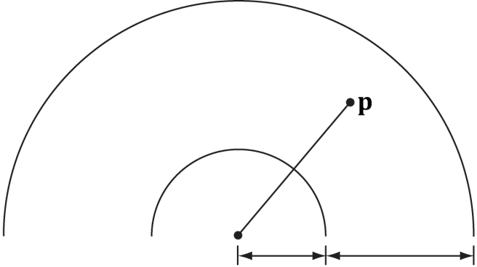
블렌딩(Blending)
안개(Fog)
정점 안개(Vertex Fog) 카메라 좌표계의 Z-값을 사용하면 카메라가 회전할 때 문제가 발생할 수 있음
픽셀 안개(Pixel Fog) F_{factor}의 계산을 픽셀 기반으로 함 고정된 거리에 대하여 F_{factor}를 미리 계산하고 테이블을 생성 픽셀의 카메라 좌표계 z-값을 사용하여 F_{factor}를 읽음
End
End
카메라
Start
End
Start
Start
카메라
카메라

Slide 14

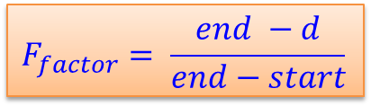
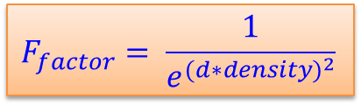
블렌딩(Blending)
안개(Fog)
#define LINEAR_FOG 1.0f
#define EXP_FOG 2.0f
#define EXP2_FOG 3.0f
cbuffer cbCamera : register(cb2) {
float4 gvCameraPosition;
};
cbuffer cbFog : register(cb3) {
float4 gcFogColor;
float4 gvFogParameter; //(Mode, Start, End, Density)
};
End 대신에 Range = (End – Start)를 사용하면 계산 효율
$$F_{factor}= \frac{end −d}{end−start}$$
float4 Fog(float4 cColor, float3 vPosition) {
float3 vCameraPosition = gvCameraPosition.xyz;
float3 vPositionToCamera = vCameraPosition – vPosition;
float fDistanceToCamera = length(vPositionToCamera);
float fFogFactor = 0.0f;
if (gvFogParameter.x == LINEAR_FOG) {
float fFogRange = gvFogParameter.z - gvFogParameter.y;
fFogFactor = saturate(fDistanceToCamera - gvFogParameter.y) / fFogRange;
}
float4 cColorByFog = lerp(cColor, gcFogColor, fFogFactor);
return(cColorByFog);
}
$$F_{factor}= \frac{1}{e^{d∗density}}$$
$$F_{factor}= \frac{1}{e^{{(d∗density)}^{2}}}$$
C_{final} = F_{factor} x C_{original} + (1 – F_{factor}) x C_{fog}

Slide 15
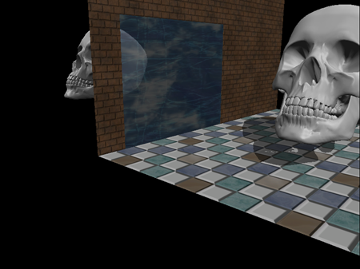
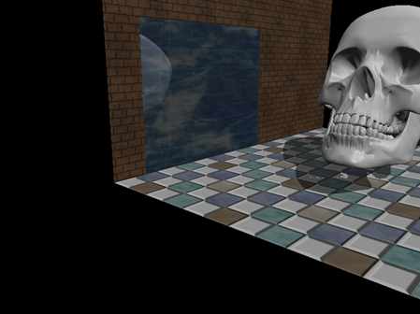
스텐실(Stencil)
스텐실 검사(Stencil Test)
후면버퍼의 일부 영역을 렌더링하지 않도록 설정(Block) 물감으로 색칠을 할 때 양초로 그린 부분이 색칠이 되지 않는 것과 유사
거울(Mirror) 반사의 표현 예
스텐실 검사(Stencil Test)
if ((StencilReferenceValue & StencilReadMask) ▣ (StencilBufferValue & StencilReadMask))
픽셀을 후면버퍼에 쓴다
else
픽셀을 버린다
▣ : 연산자(<, =, ≤, >, ≥, ≠)

Slide 16
스텐실(Stencil)
깊이 검사 시작
깊이/스텐실 검사
스텐실 검사 시작
깊이 검사가
활성화되었는가?
아니오
스텐실 검사가
활성화되었는가?
아니오
예
예
깊이값을 비교한다
스텐실 버퍼의 값과
참조값을 비교한다
깊이 검사 결과
스텐실 검사 결과
깊이 쓰기가
활성화되었는가?
아니오
깊이 검사와 스텐실 검사
결과에 따라 새로운
스텐실 값을 계산한다
예
스텐실 검사
결과가
TRUE인가?
아니오
스텐실 쓰기 매스크
(Stencil Write Mask)를
적용하고 스텐실 요소를 저장한다
예
깊이 쓰기 매스크(Depth Write Mask)를 적용하고 깊이 요소를 저장한다
스텐실 검사 종료
깊이 검사 종료

Slide 17
스텐실(Stencil)
깊이/스텐실 버퍼(Depth/Stencil Buffer) 생성
HRESULT ID3D11Device::CreateDepthStencilView(
[in] ID3D11Resource *pResource,
[in] const D3D11_DEPTH_STENCIL_VIEW_DESC *pDesc,
[out] ID3D11DepthStencilView **ppDepthStencilView
);
Format | DXGI_FORMAT
ViewDimension | 리소스의 형식
Flags | 0(읽기 전용 아님)
Texture2D | 2D 텍스쳐 서브리소스
DXGI_FORMAT_D16_UNORM
DXGI_FORMAT_D24_UNORM_S8_UINT
DXGI_FORMAT_D32_FLOAT
DXGI_FORMAT_D32_FLOAT_S8X24_UINT
DXGI_FORMAT_UNKNOWN
typedef struct D3D11_DEPTH_STENCIL_VIEW_DESC {
DXGI_FORMAT Format;
D3D11_DSV_DIMENSION ViewDimension;
UINT Flags;
union {
D3D11_TEX1D_DSV Texture1D;
D3D11_TEX1D_ARRAY_DSV Texture1DArray;
D3D11_TEX2D_DSV Texture2D;
D3D11_TEX2D_ARRAY_DSV Texture2DArray;
D3D11_TEX2DMS_DSV Texture2DMS;
D3D11_TEX2DMS_ARRAY_DSV Texture2DMSArray;
};
} D3D11_DEPTH_STENCIL_VIEW_DESC;
typedef enum D3D11_DSV_DIMENSION {
D3D11_DSV_DIMENSION_UNKNOWN,
D3D11_DSV_DIMENSION_TEXTURE1D,
D3D11_DSV_DIMENSION_TEXTURE1DARRAY,
D3D11_DSV_DIMENSION_TEXTURE2D,
D3D11_DSV_DIMENSION_TEXTURE2DARRAY,
D3D11_DSV_DIMENSION_TEXTURE2DMS,
D3D11_DSV_DIMENSION_TEXTURE2DMSARRAY
} D3D11_DSV_DIMENSION;
typedef enum D3D11_DSV_FLAG {
D3D11_DSV_READ_ONLY_DEPTH,
D3D11_DSV_READ_ONLY_STENCIL
} D3D11_DSV_FLAG;
typedef struct D3D11_TEX2D_DSV {
UINT MipSlice;
} D3D11_TEX2D_DSV;

Slide 18
스텐실(Stencil)
깊이/스텐실 버퍼(Depth/Stencil Buffer)
void ID3D11DeviceContext::OMSetRenderTargets(
[in] UINT NumViews,
[in] ID3D11RenderTargetView *const **ppRenderTargetViews,
[in] ID3D11DepthStencilView *pDepthStencilView
);
NumViews | 연결할 렌더 타겟의 개수
ppRenderTargetViews | 디바이스에 연결할 렌더 타겟의 배열에 대한 포인터
pDepthStencilView | 디바이스에 연결할 깊이-스텐실 뷰에 대한 포인터
void ID3D11DeviceContext::ClearDepthStencilView(
[in] ID3D11DepthStencilView *pDepthStencilView,
[in] UINT ClearFlags,
[in] FLOAT Depth,
[in] UINT8 Stencil
);
pDepthStencilView | 깊이 스텐실 버퍼에 대한 인터페이스 포인터
ClearFlags | 깊이 버퍼 지움 또는 스텐실 버퍼 지움
Depth | 깊이 버퍼를 지울 값(0.0~1.0)
Stencil | 스텐실 버퍼를 지울 값(0~255)
typedef enum D3D11_CLEAR_FLAG {
D3D11_CLEAR_DEPTH,
D3D11_CLEAR_STENCIL
} D3D11_CLEAR_FLAG;

Slide 19
스텐실(Stencil)
깊이/스텐실 버퍼(Depth/Stencil Buffer) 생성
D3D11_TEXTURE2D_DESC d3dDepthStencilBufferDesc;
ZeroMemory(&d3dDepthStencilBufferDesc, sizeof(D3D11_TEXTURE2D_DESC));
d3dDepthStencilBufferDesc.Width = m_nWndClientWidth;
d3dDepthStencilBufferDesc.Height = m_nWndClientHeight;
d3dDepthStencilBufferDesc.MipLevels = 1;
d3dDepthStencilBufferDesc.ArraySize = 1;
d3dDepthStencilBufferDesc.Format = DXGI_FORMAT_D24_UNORM_S8_UINT;
d3dDepthStencilBufferDesc.SampleDesc.Count = 1;
d3dDepthStencilBufferDesc.SampleDesc.Quality = 0;
d3dDepthStencilBufferDesc.Usage = D3D11_USAGE_DEFAULT;
d3dDepthStencilBufferDesc.BindFlags = D3D11_BIND_DEPTH_STENCIL;
d3dDepthStencilBufferDesc.CPUAccessFlags = 0;
d3dDepthStencilBufferDesc.MiscFlags = 0;
m_pd3dDevice->CreateTexture2D(&d3dDepthStencilBufferDesc, NULL, &m_pd3dDepthStencilBuffer);
D3D11_DEPTH_STENCIL_VIEW_DESC d3dDepthStencilViewDesc;
ZeroMemory(&d3dDepthStencilViewDesc, sizeof(D3D11_DEPTH_STENCIL_VIEW_DESC));
d3dDepthStencilViewDesc.Format = d3dDepthStencilBufferDesc.Format;
d3dDepthStencilViewDesc.ViewDimension = D3D11_DSV_DIMENSION_TEXTURE2D;
d3dDepthStencilViewDesc.Texture2D.MipSlice = 0;
m_pd3dDevice->CreateDepthStencilView(m_pd3dDepthStencilBuffer, &d3dDepthStencilViewDesc, &m_pd3dDepthStencilView);
ID3D11Texture2D *m_pd3dDepthStencilBuffer;
ID3D11DepthStencilView *m_pd3dDepthStencilView;
m_pd3dDeviceContext->OMSetRenderTargets(1, &m_pd3dRenderTargetView, m_pd3dDepthStencilView);
m_pd3dDeviceContext->ClearDepthStencilView(m_pd3dDepthStencilView, D3D11_CLEAR_DEPTH, 1.0f, 0);

Slide 20
스텐실(Stencil)
깊이 스텐실(Depth Stencil State) 상태 객체
HRESULT ID3D11Device::CreateDepthStencilState(
[in] const D3D11_DEPTH_STENCIL_DESC *pDepthStencilDesc,
[out] ID3D11DepthStencilState **ppDepthStencilState
);
typedef enum D3D11_DEPTH_WRITE_MASK {
D3D11_DEPTH_WRITE_MASK_ZERO,
D3D11_DEPTH_WRITE_MASK_ALL
} D3D11_DEPTH_WRITE_MASK;
typedef struct D3D11_DEPTH_STENCIL_DESC {
BOOL DepthEnable;
D3D11_DEPTH_WRITE_MASK DepthWriteMask;
D3D11_COMPARISON_FUNC DepthFunc;
BOOL StencilEnable;
UINT8 StencilReadMask;
UINT8 StencilWriteMask;
D3D11_DEPTH_STENCILOP_DESC FrontFace;
D3D11_DEPTH_STENCILOP_DESC BackFace;
} D3D11_DEPTH_STENCIL_DESC;
typedef struct D3D11_DEPTH_STENCILOP_DESC {
D3D11_STENCIL_OP StencilFailOp;
D3D11_STENCIL_OP StencilDepthFailOp;
D3D11_STENCIL_OP StencilPassOp;
D3D11_COMPARISON_FUNC StencilFunc;
} D3D11_DEPTH_STENCILOP_DESC;
typedef enum D3D11_COMPARISON_FUNC {
D3D11_COMPARISON_NEVER,
D3D11_COMPARISON_LESS,
D3D11_COMPARISON_EQUAL,
D3D11_COMPARISON_LESS_EQUAL,
D3D11_COMPARISON_GREATER,
D3D11_COMPARISON_NOT_EQUAL,
D3D11_COMPARISON_GREATER_EQUAL,
D3D11_COMPARISON_ALWAYS
} D3D11_COMPARISON_FUNC;
typedef enum D3D11_STENCIL_OP {
D3D11_STENCIL_OP_KEEP,
D3D11_STENCIL_OP_ZERO,
D3D11_STENCIL_OP_REPLACE,
D3D11_STENCIL_OP_INCR_SAT,
D3D11_STENCIL_OP_DECR_SAT,
D3D11_STENCIL_OP_INVERT,
D3D11_STENCIL_OP_INCR,
D3D11_STENCIL_OP_DECR
} D3D11_STENCIL_OP;

Slide 21
스텐실(Stencil)
깊이 스텐실(Depth Stencil State) 상태 객체
HRESULT ID3D11Device::CreateDepthStencilState(
[in] const D3D11_DEPTH_STENCIL_DESC *pDepthStencilDesc,
[out] ID3D11DepthStencilState **ppDepthStencilState
);
typedef struct D3D11_DEPTH_STENCIL_DESC {
BOOL DepthEnable;
D3D11_DEPTH_WRITE_MASK DepthWriteMask;
D3D11_COMPARISON_FUNC DepthFunc;
BOOL StencilEnable;
UINT8 StencilReadMask;
UINT8 StencilWriteMask;
D3D11_DEPTH_STENCILOP_DESC FrontFace;
D3D11_DEPTH_STENCILOP_DESC BackFace;
} D3D11_DEPTH_STENCIL_DESC;
DepthEnable | 깊이 검사를 활성화
DepthWriteMask | 깊이 버퍼 쓰기 매스크
DepthFunc | 깊이 값을 비교하는 함수
StencilEnable | 스텐실 검사를 활성화
StencilReadMask | 스텐실 버퍼를 읽기 위한 매스크
StencilWriteMask | 스텐실 버퍼에 쓰기 위한 매스크
FrontFace | 전면에 대하여 깊이 검사와 스텐실 검사의 결과를 사용(스텐실 버퍼가 동작)하는 방법
BackFace | 은면에 대하여 깊이 검사와 스텐실 검사의 결과를 사용(스텐실 버퍼가 동작)하는 방법
UINT: 8-비트 정수
D3D11_DEPTH_WRITE_MASK
D3D11_DEPTH_WRITE_MASK_ZERO | 깊이 버퍼에 쓰지 않음
D3D11_DEPTH_WRITE_MASK_ALL | 깊이 버퍼에 쓰기를 허용
D3D11_DEPTH_STENCILOP_DESC
typedef struct D3D11_DEPTH_STENCILOP_DESC {
D3D11_STENCIL_OP StencilFailOp;
D3D11_STENCIL_OP StencilDepthFailOp;
D3D11_STENCIL_OP StencilPassOp;
D3D11_COMPARISON_FUNC StencilFunc;
} D3D11_DEPTH_STENCILOP_DESC;
StencilFailOp | 스텐실 검사가 실패할 때 실행할 연산
StencilDepthFailOp | 깊이 검사 실패, 스텐실 검사 성공일 때
StencilPassOp | 깊이/스텐실 검사가 모두 성공할 때
StencilFunc | 스텐실 값을 비교하는 함수

Slide 22
스텐실(Stencil)
깊이 스텐실(Depth Stencil State) 상태 객체
HRESULT ID3D11Device::CreateDepthStencilState(
[in] const D3D11_DEPTH_STENCIL_DESC *pDepthStencilDesc,
[out] ID3D11DepthStencilState **ppDepthStencilState
);
typedef struct D3D11_DEPTH_STENCIL_DESC {
BOOL DepthEnable;
D3D11_DEPTH_WRITE_MASK DepthWriteMask;
D3D11_COMPARISON_FUNC DepthFunc;
BOOL StencilEnable;
UINT8 StencilReadMask;
UINT8 StencilWriteMask;
D3D11_DEPTH_STENCILOP_DESC FrontFace;
D3D11_DEPTH_STENCILOP_DESC BackFace;
} D3D11_DEPTH_STENCIL_DESC;
D3D11_STENCIL_OP
D3D11_STENCIL_OP_KEEP | 기존 스텐실 버퍼 유지
D3D11_STENCIL_OP_ZERO | 0으로 설정
D3D11_STENCIL_OP_REPLACE | 참조 값으로 설정
D3D11_STENCIL_OP_INCR_SAT | 1 증가, 클램핑
D3D11_STENCIL_OP_DECR_SAT | 1 감소, 클램핑
D3D11_STENCIL_OP_INVERT | 비트를 인버트(Invert)
D3D11_STENCIL_OP_INCR | 1 증가, 랩(Wrap)
D3D11_STENCIL_OP_DECR | 1 감소, 랩(Wrap)
D3D11_COMPARISON_FUNC
D3D11_COMPARISON_NEVER | 항상 비교가 실패함
D3D11_COMPARISON_LESS | 소스(새로운) 데이터가 목표(기존) 데이터보다 작으면 비교에 성공
D3D11_COMPARISON_EQUAL | 소스 데이터가 목표 데이터와 같으면 비교에 성공
D3D11_COMPARISON_LESS_EQUAL | 소스 데이터가 목표 데이터보다 작거나 같으면 비교에 성공
D3D11_COMPARISON_GREATER | 소스 데이터가 목표 데이터보다 크면 비교에 성공
D3D11_COMPARISON_NOT_EQUAL | 소스 데이터가 목표 데이터와 같지 않으면 비교에 성공
D3D11_COMPARISON_GREATER_EQUAL | 소스 데이터가 목표 데이터보다 크거나 같으면 비교에 성공
D3D11_COMPARISON_ALWAYS | 항상 비교가 성공함

Slide 23
스텐실(Stencil)
깊이 스텐실(Depth Stencil State) 상태 객체
DepthEnable | 깊이 검사를 활성화
DepthWriteMask | 깊이 버퍼 쓰기 매스크
StencilEnable | 스텐실 검사를 활성화
StencilWriteMask | 스텐실 버퍼에 쓰기 위한 매스크
typedef struct D3D11_DEPTH_STENCIL_DESC {
BOOL DepthEnable;
D3D11_DEPTH_WRITE_MASK DepthWriteMask;
D3D11_COMPARISON_FUNC DepthFunc;
BOOL StencilEnable;
UINT8 StencilReadMask;
UINT8 StencilWriteMask;
D3D11_DEPTH_STENCILOP_DESC FrontFace;
D3D11_DEPTH_STENCILOP_DESC BackFace;
} D3D11_DEPTH_STENCIL_DESC;
깊이 검사 |  | 스텐실 검사 |  | 깊이 버퍼 갱신 | 스텐실 버퍼 갱신
활성화 | 검사 결과 | 활성화 | 검사 결과
x | true | x | true | Write Mask | x
x | true | o | true | Write Mask | Write Mask
x | true | o | false | x | Write Mask
o | false | x | true | x | x
o | false | o | true | x | Write Mask
o | false | o | false | x | Write Mask
o | true | x | true | Write Mask | x
o | true | o | true | Write Mask | Write Mask
o | true | o | false | x | Write Mask

Slide 24
스텐실(Stencil)
깊이 스텐실(Depth Stencil State) 상태 객체
HRESULT ID3D11Device::CreateDepthStencilState(
[in] const D3D11_DEPTH_STENCIL_DESC *pDepthStencilDesc,
[out] ID3D11DepthStencilState **ppDepthStencilState
);
void ID3D11DeviceContext::OMSetDepthStencilState(
[in] ID3D11DepthStencilState *pDepthStencilState,
[in] UINT StencilRef
);
pDepthStencilState | 깊이/스텐실 상태 객체 인터페이스 포린터, NULL(기본 깊이/스텐실 상태)
StencilRef | 스텐실 검사에서 사용할 참조값
기본 깊이/스텐실 상태
DepthEnable | TRUE
DepthWriteMask | D3D11_DEPTH_WRITE_MASK_ALL
DepthFunc | D3D11_COMPARISON_LESS
StencilEnable | FALSE
StencilReadMask | D3D11_DEFAULT_STENCIL_READ_MASK
StencilWriteMask | D3D11_DEFAULT_STENCIL_WRITE_MASK
StencilFunc | D3D11_STENCIL_OP_KEEP
StencilDepthFailOp | D3D11_STENCIL_OP_KEEP
StencilPassOp | D3D11_STENCIL_OP_KEEP
StencilFailOp | D3D11_COMPARISON_ALWAYS
typedef struct D3D11_DEPTH_STENCIL_DESC {
BOOL DepthEnable;
D3D11_DEPTH_WRITE_MASK DepthWriteMask;
D3D11_COMPARISON_FUNC DepthFunc;
BOOL StencilEnable;
UINT8 StencilReadMask;
UINT8 StencilWriteMask;
D3D11_DEPTH_STENCILOP_DESC FrontFace;
D3D11_DEPTH_STENCILOP_DESC BackFace;
} D3D11_DEPTH_STENCIL_DESC;

Slide 25
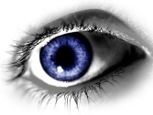
스텐실(Stencil)
평면 거울(Planar Mirror) 구현
거울 세상
거울 평면에 반사된 객체를 구함
조명이 있다면 반사된 조명을 구함
반사된 객체를 그림
거울 평면
거울 평면에 반사된 객체를 구함
조명이 있다면 반사된 조명을 구함
거울에만 그려지도록 스텐실을 설정
반사된 객체를 그림
실세계

Slide 26














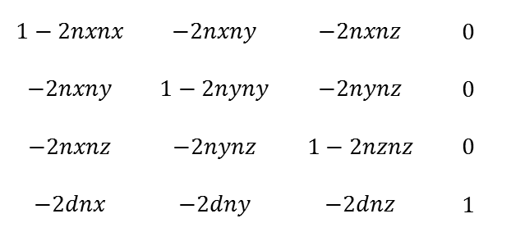
스텐실(Stencil)
평면 거울(Planar Mirror) 구현
반사 벡터
점의 반사
$$r = v −2(v·n)n$$
$$v$$
θ
θ
$(n, d) = (nx, ny, nz, d), d = −n • p0$
$$n$$
$$1−2nxnx$$ | $$−2nxny$$ | $$−2nxnz$$ | $$0$$
$$−2nxny$$ | $$1−2nyny$$ | $$−2nynz$$ | $$0$$
$$−2nxnz$$ | $$−2nynz$$ | $$1−2nznz$$ | $$0$$
$$−2dnx$$ | $$−2dny$$ | $$−2dnz$$ | $$1$$
$$−(v·n)n$$
$R$ =
$$p$$
$$p – p0$$
$$((p – p0)•n)n$$
$$n$$
D3DXMatrixReflect(D3DXMATRIX *pOut, D3DXPLANE *pPlane);
XMMATRIX XMMatrixReflect(XMVECTOR ReflectionPlane);
$$n$$
$$p0$$
$$−2((p – p0) • n)n$$
$$q=p−2((p−p0)•n)n$$

Slide 27

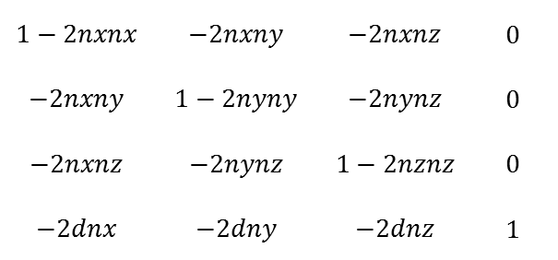
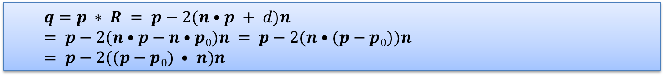

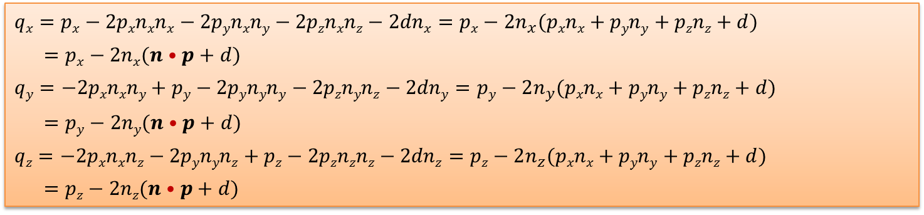


스텐실(Stencil)
반사 행렬(Reflection Matrix)
$p ∗ R = p − 2((p – p0) • n)n$
$$1−2nxnx$$ | $$−2nxny$$ | $$−2nxnz$$ | $$0$$
$$−2nxny$$ | $$1−2nyny$$ | $$−2nynz$$ | $$0$$
$$−2nxnz$$ | $$−2nynz$$ | $$1−2nznz$$ | $$0$$
$$−2dnx$$ | $$−2dny$$ | $$−2dnz$$ | $$1$$
$$px$$ | $$py$$ | $$pz$$ | $$1$$
$$qx$$ | $$qy$$ | $$qz$$ | $$1$$
$$qx=px−2pxnxnx−2pynxny−2pznxnz−2dnx=px−2n_{x}(pxnx+pyny+pznz+d)$$
$=px−2nx(n•p+d)$
$$qy=−2pxnxny+py−2pynyny−2pznynz−2dny=py−2n_{y}(pxnx+pyny+pznz+d)$$
$=py−2ny(n•p+d)$
$$qz=−2pxnxnz−2pynynz+pz−2pznznz−2dnz=pz−2n_{z}(pxnx+pyny+pznz+d)$$
$=pz−2nz(n•p+d)$
$d = −n • p0$
$$q=p ∗ R = p−2(n•p + d)n$$
$$= p−2(n•p−n•p0)n = p−2(n•(p−p0))n$$
$$= p−2((p−p0) • n)n$$

Slide 28
스텐실(Stencil)
평면 거울(Planar Mirror) 구현
거울을 제외한 객체를 렌더 타겟에 렌더링 깊이-테스트, 깊이 버퍼를 초기화하고 변경하도록 설정
스텐실 버퍼 초기화(0) 거울을 렌더링 깊이-테스트와 스텐실-테스트(항상 성공)를 수행 깊이 버퍼는 변경하지 않고 스텐실 버퍼만 변경 (거울에 그릴 수 있는 스텐실 버퍼 영역의 스텐실 값을 1로 설정)
반사된 객체를 렌더링 깊이-테스트와 스텐실-테스트(스텐실 값이 1일 때 성공)를 수행 렌더 타겟과 스텐실 버퍼를 변경 반사된 객체는 와인딩 순서가 반대
거울을 렌더링(블렌딩)
①
②
③
④

Slide 29
스텐실(Stencil)
평면 거울(Planar Mirror) 구현
②-① 스텐실 버퍼 초기화(0)
UINT nClearFlags = D3D11_CLEAR_DEPTH | D3D11_CLEAR_STENCIL;
m_pd3dDeviceContext->ClearDepthStencilView(m_pd3dDepthStencilView, nClearFlags, 1.0f, 0);
②-② 거울을 렌더링(스텐실 버퍼만 변경)
ID3D11DepthStencilState *m_pd3dMirrorToSencilState;
D3D11_DEPTH_STENCIL_DESC d3dDepthSencilDesc;
ZeroMemory(&d3dDepthSencilDesc, sizeof(D3D11_DEPTH_STENCIL_DESC));
d3dDepthSencilDesc.DepthEnable = true;
d3dDepthSencilDesc.DepthWriteMask = D3D11_DEPTH_WRITE_MASK_ZERO;
d3dDepthSencilDesc.DepthFunc = D3D11_COMPARISON_LESS;
d3dDepthSencilDesc.StencilEnable = true;
d3dDepthSencilDesc.StencilReadMask = 0xff;
d3dDepthSencilDesc.StencilWriteMask = 0xff;
d3dDepthSencilDesc.FrontFace.StencilFailOp = D3D11_STENCIL_OP_KEEP;
d3dDepthSencilDesc.FrontFace.StencilDepthFailOp = D3D11_STENCIL_OP_KEEP;
d3dDepthSencilDesc.FrontFace.StencilPassOp = D3D11_STENCIL_OP_REPLACE;
d3dDepthSencilDesc.FrontFace.StencilFunc = D3D11_COMPARISON_ALWAYS;
d3dDepthSencilDesc.BackFace.StencilFailOp = D3D11_STENCIL_OP_KEEP;
d3dDepthSencilDesc.BackFace.StencilDepthFailOp = D3D11_STENCIL_OP_KEEP;
d3dDepthSencilDesc.BackFace.StencilPassOp = D3D11_STENCIL_OP_REPLACE;
d3dDepthSencilDesc.BackFace.StencilFunc = D3D11_COMPARISON_ALWAYS;
pd3dDevice->CreateDepthStencilState(&d3dDepthSencilDesc, &m_pd3dMirrorToSencilState);

Slide 30
스텐실(Stencil)
평면 거울(Planar Mirror) 구현
②-② 거울을 렌더링(렌더 타겟에 출력하지 않음)
ID3D11BlendState *m_pd3dNoWriteBlendState;
D3D11_BLEND_DESC d3dBlendDesc;
ZeroMemory(&d3dBlendDesc, sizeof(D3D11_BLEND_DESC));
d3dBlendDesc.AlphaToCoverageEnable = false;
d3dBlendDesc.IndependentBlendEnable = false;
d3dBlendDesc.RenderTarget[0].BlendEnable = false;
d3dBlendDesc.RenderTarget[0].SrcBlend = D3D11_BLEND_ONE;
d3dBlendDesc.RenderTarget[0].DestBlend = D3D11_BLEND_ZERO;
d3dBlendDesc.RenderTarget[0].BlendOp = D3D11_BLEND_OP_ADD;
d3dBlendDesc.RenderTarget[0].SrcBlendAlpha = D3D11_BLEND_ONE;
d3dBlendDesc.RenderTarget[0].DestBlendAlpha = D3D11_BLEND_ZERO;
d3dBlendDesc.RenderTarget[0].BlendOpAlpha = D3D11_BLEND_OP_ADD;
d3dBlendDesc.RenderTarget[0].RenderTargetWriteMask = 0;
pd3dDevice->CreateBlendState(&d3dBlendDesc, &m_pd3dNoWriteBlendState);
pd3dDeviceContext->OMSetDepthStencilState(m_pd3dMirrorToSencilState, 1);
float pBlendFactor[] = { 0.0f, 0.0f, 0.0f, 0.0f };
pd3dDeviceContext->OMSetBlendState(m_pd3dNoWriteBlendState, pBlendFactor, 0xffffffff);
pMirrorObject->Render(pd3dDeviceContext);
pd3dDeviceContext->OMSetBlendState(NULL, pBlendFactor, 0xffffffff);
pd3dDeviceContext->OMSetDepthStencilState(NULL, 1);

Slide 31
스텐실(Stencil)
평면 거울(Planar Mirror) 구현
③-① 거울에 반사된 객체를 렌더링
ID3D11DepthStencilState *m_pd3dReflectDepthSencilState;
D3D11_DEPTH_STENCIL_DESC d3dDepthSencilDesc;
d3dDepthSencilDesc.DepthEnable = true;
d3dDepthSencilDesc.DepthWriteMask = D3D11_DEPTH_WRITE_MASK_ALL;
d3dDepthSencilDesc.DepthFunc = D3D11_COMPARISON_LESS;
d3dDepthSencilDesc.StencilEnable = true;
d3dDepthSencilDesc.StencilReadMask = 0xff;
d3dDepthSencilDesc.StencilWriteMask = 0xff;
d3dDepthSencilDesc.FrontFace.StencilFailOp = D3D11_STENCIL_OP_KEEP;
d3dDepthSencilDesc.FrontFace.StencilDepthFailOp = D3D11_STENCIL_OP_KEEP;
d3dDepthSencilDesc.FrontFace.StencilPassOp = D3D11_STENCIL_OP_KEEP;
d3dDepthSencilDesc.FrontFace.StencilFunc = D3D11_COMPARISON_EQUAL;
d3dDepthSencilDesc.BackFace.StencilFailOp = D3D11_STENCIL_OP_KEEP;
d3dDepthSencilDesc.BackFace.StencilDepthFailOp = D3D11_STENCIL_OP_KEEP;
d3dDepthSencilDesc.BackFace.StencilPassOp = D3D11_STENCIL_OP_KEEP;
d3dDepthSencilDesc.BackFace.StencilFunc = D3D11_COMPARISON_EQUAL;
pd3dDevice->CreateDepthStencilState(&d3dDepthSencilDesc, &m_pd3dReflectDepthSencilState);
D3D11_RASTERIZER_DESC d3dRasterizerDesc;
ZeroMemory(&d3dRasterizerDesc, sizeof(D3D11_RASTERIZER_DESC));
d3dRasterizerDesc.FillMode = D3D11_FILL_SOLID;
d3dRasterizerDesc.CullMode = D3D11_CULL_BACK;
d3dRasterizerDesc.FrontCounterClockwise = true;
d3dRasterizerDesc.DepthClipEnable = true;
pd3dDevice->CreateRasterizerState(&d3dRasterizerDesc, &m_pd3dCullCWRasterizerState);
ID3D11RasterizerState *m_pd3dCullCWRasterizerState;

Slide 32
스텐실(Stencil)
평면 거울(Planar Mirror) 구현
③-② 거울 세상의 조명 위치를 반영
void CScene::UpdateLights(ID3D11DeviceContext *pd3dDeviceContext) {
D3D11_MAPPED_SUBRESOURCE d3dMappedResource;
pd3dDeviceContext->Map(m_pd3dcbLights, 0, D3D11_MAP_WRITE_DISCARD, 0, &d3dMappedResource);
LIGHTS *pcbLight = (LIGHTS *)d3dMappedResource.pData;
memcpy(pcbLight, m_pLights, sizeof(LIGHTS));
pd3dDeviceContext->Unmap(m_pd3dcbLights, 0);
pd3dDeviceContext->PSSetConstantBuffers(PS_SLOT_LIGHT, 1, &m_pd3dcbLights);
}
struct LIGHT {
D3DXCOLOR m_d3dxcAmbient;
D3DXCOLOR m_d3dxcDiffuse;
D3DXCOLOR m_d3dxcSpecular;
D3DXVECTOR3 m_d3dxvPosition;
float m_fRange;
D3DXVECTOR3 m_d3dxvDirection;
float m_nType;
D3DXVECTOR3 m_d3dxvAttenuation;
float m_fFalloff;
float m_fTheta; //cos(m_fTheta)
float m_fPhi; //cos(m_fPhi)
float m_bEnable;
float padding;
};
struct LIGHTS {
LIGHT m_pLights[MAX_LIGHTS];
D3DXCOLOR m_d3dxcGlobalAmbient;
D3DXVECTOR4 m_d3dxvCameraPosition;
};
class CScene {
void UpdateLights(ID3D11DeviceContext *pd3dDeviceContext);
LIGHTS *m_pLights;
ID3D11Buffer *m_pd3dcbLights;
};

Slide 33
스텐실(Stencil)
평면 거울(Planar Mirror) 구현
③-② 거울에 반사된 조명의 위치와 방향을 반영
D3DXPLANE m_d3dxMirrorPlane = …; //거울 평면 방정식
D3DXMATRIX d3dxmtxReflect;
D3DXMatrixReflect(&d3dxmtxReflect, &m_d3dxMirrorPlane);
D3DXVECTOR3 pd3dxvLightPos[MAX_LIGHTS], pd3dxvLightDir[MAX_LIGHTS], d3dxvReflect;
for (int i = 0; i < MAX_LIGHTS; i++) {
pd3dxvLightPos[i] = m_pScene->m_pLights->m_pLights[i].m_d3dxvPosition;
pd3dxvLightDir[i] = m_pScene->m_pLights->m_pLights[i].m_d3dxvDirection;
D3DXVec3TransformNormal(&d3dxvReflect, &pd3dxvLightPos[i], &d3dxmtxReflect);
m_pScene->m_pLights->m_pLights[i].m_d3dxvPosition = d3dxvReflect;
D3DXVec3TransformNormal(&d3dxvReflect, &pd3dxvLightDir[i], &d3dxmtxReflect);
m_pScene->m_pLights->m_pLights[i].m_d3dxvDirection = d3dxvReflect;
}
m_pScene->UpdateLights(pd3dDeviceContext);
m_pScene->RenderReflected(pd3dDeviceContext, &d3dxmtxReflect);
for (int i = 0; i < MAX_LIGHTS; i++) {
m_pScene->m_pLights->m_pLights[i].m_d3dxvPosition = pd3dxvLightPos[i];
m_pScene->m_pLights->m_pLights[i].m_d3dxvDirection = pd3dxvLightDir[i];
}
③-③ 반사된 객체를 렌더링(반사된 조명을 사용)
D3DXMATRIX d3dxmtxObject = pObject->m_mtxWorld;
D3DXMatrixMultiply(&pObject->m_mtxWorld, &pObject->m_mtxWorld, pd3dxmtxReflect);
pd3dDeviceContext->RSSetState(m_pd3dCullCWRasterizerState);
pd3dDeviceContext->OMSetDepthStencilState(m_pd3dxReflectDepthSencilState, 1);
pObject->Render(pd3dDeviceContext);
pObject->m_mtxWorld = d3dxmtxObject;

Slide 34
스텐실(Stencil)
평면 거울(Planar Mirror) 구현
④ 거울을 렌더링(블렌딩)
ID3D11BlendState *m_pd3dAlphaBlendState;
D3D11_BLEND_DESC d3dBlendDesc;
ZeroMemory(&d3dBlendDesc, sizeof(D3D11_BLEND_DESC));
d3dBlendDesc.AlphaToCoverageEnable = false;
d3dBlendDesc.IndependentBlendEnable = false;
d3dBlendDesc.RenderTarget[0].BlendEnable = true;
d3dBlendDesc.RenderTarget[0].SrcBlend = D3D11_BLEND_SRC_ALPHA;
d3dBlendDesc.RenderTarget[0].DestBlend = D3D11_BLEND_INV_SRC_ALPHA;
d3dBlendDesc.RenderTarget[0].BlendOp = D3D11_BLEND_OP_ADD;
d3dBlendDesc.RenderTarget[0].SrcBlendAlpha = D3D11_BLEND_ONE;
d3dBlendDesc.RenderTarget[0].DestBlendAlpha = D3D11_BLEND_ZERO;
d3dBlendDesc.RenderTarget[0].BlendOpAlpha = D3D11_BLEND_OP_ADD;
d3dBlendDesc.RenderTarget[0].RenderTargetWriteMask = D3D11_COLOR_WRITE_ENABLE_ALL;
pd3dDevice->CreateBlendState(&d3dBlendDesc, &m_pd3dAlphaBlendState);
float pBlendFactor[] = { 0.0f, 0.0f, 0.0f, 0.0f };
pd3dDeviceContext->OMSetBlendState(m_pd3dAlphaBlendState, pBlendFactor, 0xffffffff);
pd3dDeviceContext->OMSetDepthStencilState(NULL, 1);
pMirrorObject->Render(pd3dDeviceContext);

Slide 35
Direct3D 파이프라인
리소스 인터페이스 클래스
ID3D11Resource | 리소스의 베이스 클래스
ID3D11Buffer | 버퍼 리소스
ID3D11Texture1D/2D/3D | 1D/2D/3D 텍스쳐 또는 텍스쳐 배열
ID3D11Resource
ID3D11Buffer
ID3D11View | 리소스 뷰의 베이스 클래스
ID3D11DepthStencilView | 깊이-스텐실 텍스쳐
ID3D11RenderTargetView | 렌더 타겟
ID3D11ShaderResourceView | 쉐이더-리소스
ID3D11UnorderedAccessView | 무순서화 리소스
ID3D11Texture1D
ID3D11Texture2D
ID3D11Texture3D
ID3D11Device::CreateBuffer()
ID3D11Device::CreateTexture1D()
ID3D11Device::CreateTexture2D()
ID3D11Device::CreateTexture3D()
ID3D11View
ID3D11RenderTargetView
ID3D11DepthStencilView
ID3D11Device::CreateRenderTargetView()
ID3D11Device::CreateDepthStencilView()
ID3D11Device::CreateShaderResourceView()
ID3D11Device::CreateUnorderedAccessView()
ID3D11ShaderResourceView
ID3D11UnorderedAccessView
void ID3D11View::GetResource([out] ID3D11Resource **ppResource );

Slide 36
Direct3D 파이프라인
ID3D11Device::CreateRenderTargetView()
리소스 데이터에 접근하기 위한 렌더-타겟 뷰를 생성한다.
ID3D11DeviceContext::ClearRenderTargetView()
렌더 타겟의 모든 원소(픽셀)를 하나의 색상으로 지운다.
HRESULT ID3D11Device::CreateRenderTargetView(
[in] ID3D11Resource *pResource,
[in] D3D11_RENDER_TARGET_VIEW_DESC *pDesc,
[out] ID3D11RenderTargetView **ppRTView
);
ID3D11Device *m_pd3dDevice;
ID3D11DeviceContext *m_pd3dDeviceContext;
IDXGISwapChain *m_pDXGISwapChain;
ID3D11RenderTargetView *m_pd3dRenderTargetView;
ID3D11Texture2D *pd3dBackBuffer;
m_pDXGISwapChain->GetBuffer(0, __uuidof(ID3D11Texture2D), (LPVOID *)&pd3dBackBuffer);
m_pd3dDevice->CreateRenderTargetView(pd3dBackBuffer, NULL, &m_pd3dRenderTargetView);
if (pd3dBackBuffer) pd3dBackBuffer->Release();
m_pd3dDeviceContext->OMSetRenderTargets(1, &m_pd3dRenderTargetView, NULL);
void ID3D11DeviceContext::OMSetRenderTargets(
[in] UINT NumViews,
[in] ID3D11RenderTargetView **ppRenderTargetViews,
[in] ID3D11DepthStencilView *pDepthStencilView
);
NumViews | 렌더 타겟 뷰의 개수(8)
ppRenderTargetViews | 렌더 타겟 뷰들의 배열
pDepthStencilView | 깊이-스텐실 뷰
void ID3D11DeviceContext::ClearRenderTargetView(
[in] ID3D11RenderTargetView *pRenderTargetView,
[in] const FLOAT *pColorRGBA
);
float fClearColor[4] = { 0.0f, 0.0f, 1.0f, 1.0f }; // RGBA
m_pd3dDeviceContext->ClearRenderTargetView(m_pd3dRenderTargetView, fClearColor);

Slide 37
Direct3D 파이프라인
렌더 타겟(Render Target)
ID3D11DeviceContext::OMSetRenderTargets(...)
ID3D11Device::CreateTexture2D(...)
SV_Target0
쉐이더
①
렌더 타겟 뷰
텍스쳐
깊이 스텐실 뷰
②
쉐이더
쉐이더 리소스 뷰
후면버퍼
③
렌더 타겟 뷰
SV_Target0
ID3D11Device::CreateRenderTargetView(...)
ID3D11Device::CreateDepthStencilView(...)
ID3D11Device::CreateShaderResourceView(...)
m_pDXGISwapChain->GetBuffer(0, ...)

Slide 38
Direct3D 파이프라인
후처리(PostProcessing)
ID3D11DeviceContext::OMSetRenderTargets(...)
ID3D11Device::CreateTexture2D(...)
SV_Target0
쉐이더
①
렌더 타겟 뷰
텍스쳐
②
쉐이더
쉐이더 리소스 뷰
후면버퍼
③
렌더 타겟 뷰
SV_Target0
ID3D11Device::CreateRenderTargetView(...)
ID3D11Device::CreateShaderResourceView(...)
m_pDXGISwapChain->GetBuffer(0, ...)

